Slide 1
Notes:
Completa esta portada poniendo el nombre de la entidad entidades que organizáis la actividad y localidad en la que se lleva a cabo.
Comenzamos la sesión presentándonos y dando la bienvenida.
Comentamos que la actividad forma parte del proyecto de Accesibilidad Cognitiva que están llevando a cabo los Grupos de Acción Local de la provincia de Albacete para sensibilizar sobre la importancia de la accesibilidad cognitiva.
En la Guía para organizar el Mapping Party tienes un breve descripción del Proyecto y una explicación de qué son los Grupos de Acción local.

Slide 2
¿QUE ES LA ACCESIBILIDAD COGNITIVA?
Notes:
Empezamos explicando qué es la accesibilidad cognitiva

Slide 3
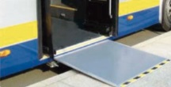
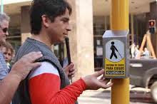
Accesibilidad Universal
Accesibilidad física
Es la que tiene que ver con la movilidad, el traslado y con manejar objetos.
Accesibilidad cognitiva
Es la que tiene que ver con la facilidad para comprender y usar un espacio o un objeto.
Accesibilidad sensorial
Es la que tiene que ver con acceder a la información a través de los sentidos: la vista, el tacto, el oído.
Notes:
Hay tres tipos de accesibilidad incluidos en lo que llamamos Accesibilidad Universal
La accesibilidad física nos suena a bordillos, escaleras, rampas…¿Alguien sabe cómo es un baño adaptado para personas en silla de ruedas? Tienen la puerta más ancha, más espacio para girar o unas barras para sujetarse.
La accesibilidad sensorial. ¿Cuáles son nuestros sentidos? La vista, el oído, el olfato, el tacto y el olfato.
El braille, la lengua de signos, semáforos con sonido, pavimento podotactil facilitan información a través de los sentidos.
La accesibilidad cognitiva. Está relacionada con el conocimiento. Con conocemos y aprendemos. Es la menos conocida pero sin embargo es muy importante para muchas personas.

Slide 4
la accesibilidad cognitiva
“La accesibilidad cognitiva es la característica de los entornos, procesos, actividades, bienes, productos, servicios, objetos o instrumentos que permiten la fácil comprensión y la comunicación.”
Subcomisión Accesibilidad Cognitiva, CERMI
Es decir:
Hace que los entornos, la información y el mundo sean fáciles de entender
Notes:
Hay mucha definiciones de accesibilidad cognitiva.
Esta es la que propone el CERMI
El CERMI es la organización donde están representadas toda las personas con discapacidad. Aunque este es uno de los colectivos a los que más afecta la falta de accesibilidad cognitiva, no es el único, como veremos en esta presentación.
La idea es muy sencilla: Hacer que el mundo sea fácil de entender para todas las personas.

Slide 5
¿Y qué significa esto?
Acceder e identificar los edificios, los espacios.
Entender la información.
Sentirnos bien.
Notes:
Cuando hablamos de accesibilidad cognitiva nos referimos a estas tres cuestiones básicas.
A continuación vamos a ver algunos ejemplos para entender cada uno de estos aspectos que está implicados en la accesibilidad cognitiva.

Slide 6
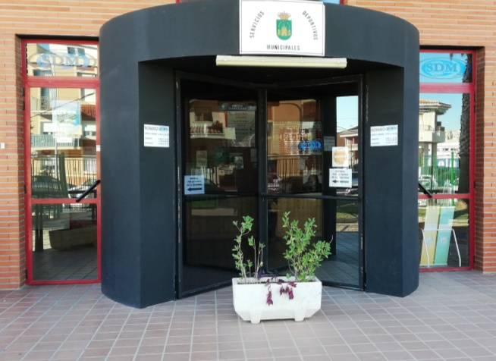
Acceder e identificar los edificios, los espacios
¿Sabrías identificar la puerta de entrada?
Notes:
Hablamos en primer lugar de como se diferencian o se asocian los objetos y elementos del espacio entre sí, porque esto es clave para saber identificar un espacio y poder acceder a él.
Partimos de la pregunta:
¿Sabrías identificar la puerta de entrada en este lugar?
Esta foto es de la piscina municipal de Hellín. No vemos ningún cartel de entrada y las puertas laterales son iguales y hay un macetero que impide la entrada por la puerta central.
¿Habéis tenido alguna situación parecida a esta?
Les preguntamos sobre sus experiencias particulares en situaciones cotidianas y ponemos ejemplos que hayamos vivido nosotras, u otras personas que conozcamos que tengan alguna dificultad de comprensión

Slide 7
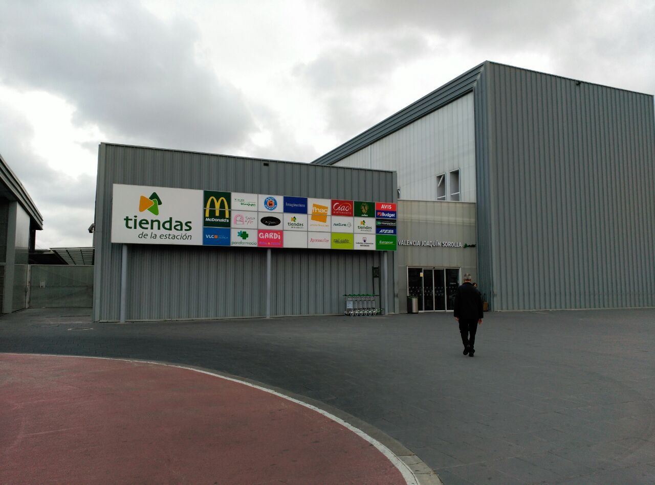
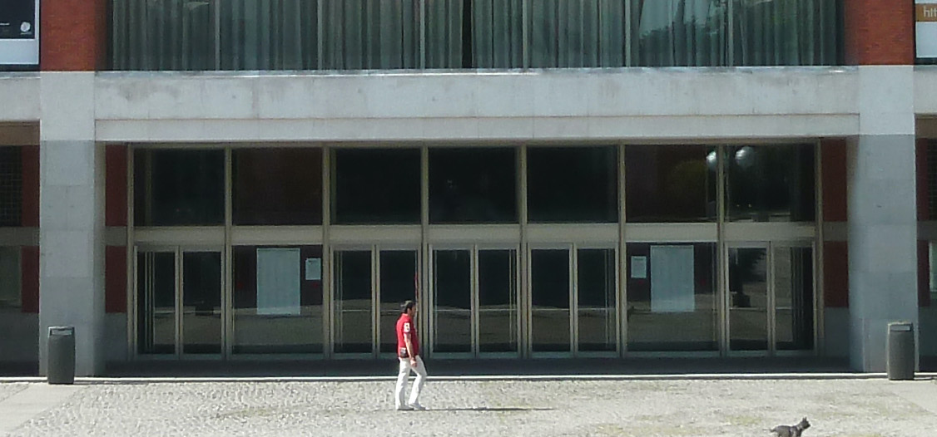
¿ Qué tipo de espacio es éste?
¿Por dónde entrarías a este edificio?
Notes:
Hablamos ahora de la importancia de la información: qué pasa cuando la información es confusa y no está destacada la principal o relevante.
Viendo la foto de la derecha, ¿Qué tipo de espacio es este?
Nos encontramos con la estación de tren de Valencia. Sobre la puerta, que no se ve, hay un rótulo con el nombre de la estación, el logo de Adif y el icono de un tren. Lo que más destaca son los anuncios de las tiendas que están dentro de la estación, pareciendo más un centro comercial que una estación de tren.
Mirando la foto de la derecha ¿Y este?
Es una clínica dental de Madrid. Esta situada en una calle muy estrecha y tienes que caminar cerca de la fachada. Esto impide que veas el rótulo. Aquí lo que destaca es la publicidad con esas fotos, lo que nos hace pensar que es un gimnasio.
Con estas fotos os mostramos que pasa cuando la información es confusa y no destaca lo más importante.
Les preguntamos sobre sus experiencias particulares en situaciones cotidianas y ponemos ejemplos que hayamos vivido nosotros y personas con discapacidad intelectual.

Slide 8
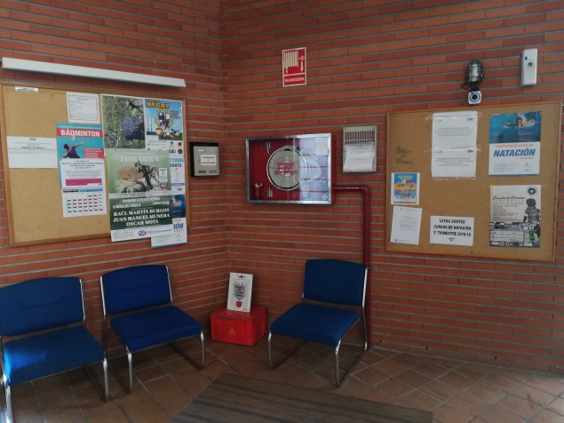
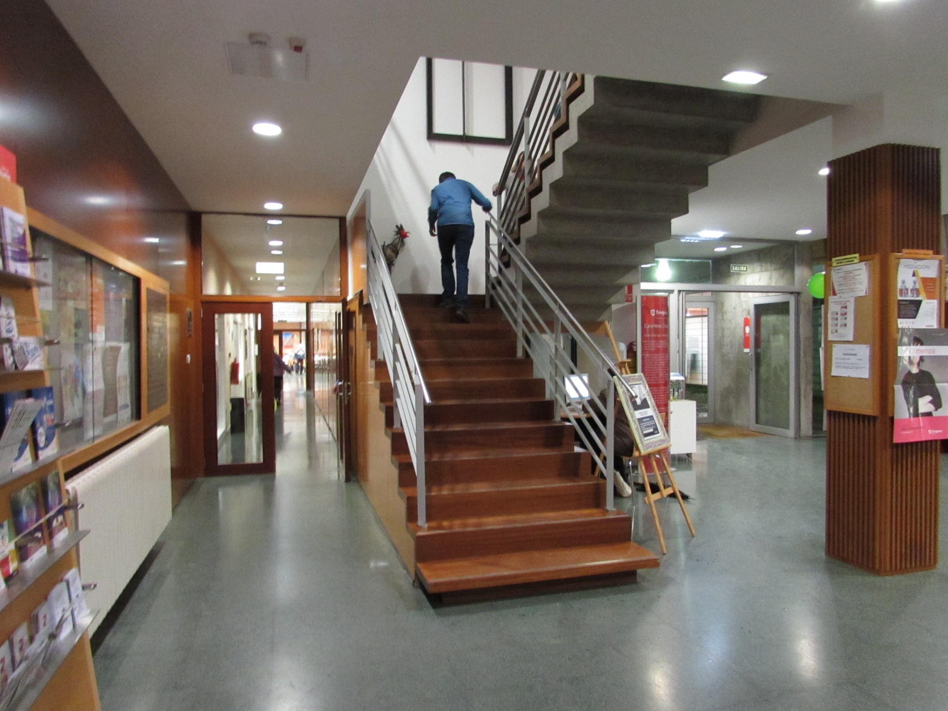
Entender la información
¿Cuánto tiempo tardas en encontrar el cartel explicativo?
¿Dónde buscarías los horarios y la información principal?
Notes:
Viendo la foto de la izquierda ¿Cuánto tiempo tardas en encontrar el cartel explicativo?
Es muy importante la información que encontramos a la entrada de algunos edificios como bibliotecas, centros socioculturales, ayuntamientos. Nos puede interesar el horario, algún número de teléfono,
Suele haber un panel de corcho con información. A veces hay demasiada información y pierdes el tiempo buscando la información que te hace falta.
Mirando la foto de la derecha, ¿dónde buscarías los horarios y la información principal?
Si hay mucha información, lo mejor es organizar y ordenar la información para ir a lo que te interesa. Como por ejemplo el horario de abierto y cerrado, las actividades semanales
¿Tenéis alguna anécdota o experiencia relacionada con estas situaciones?

Slide 9
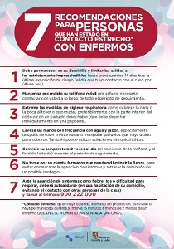
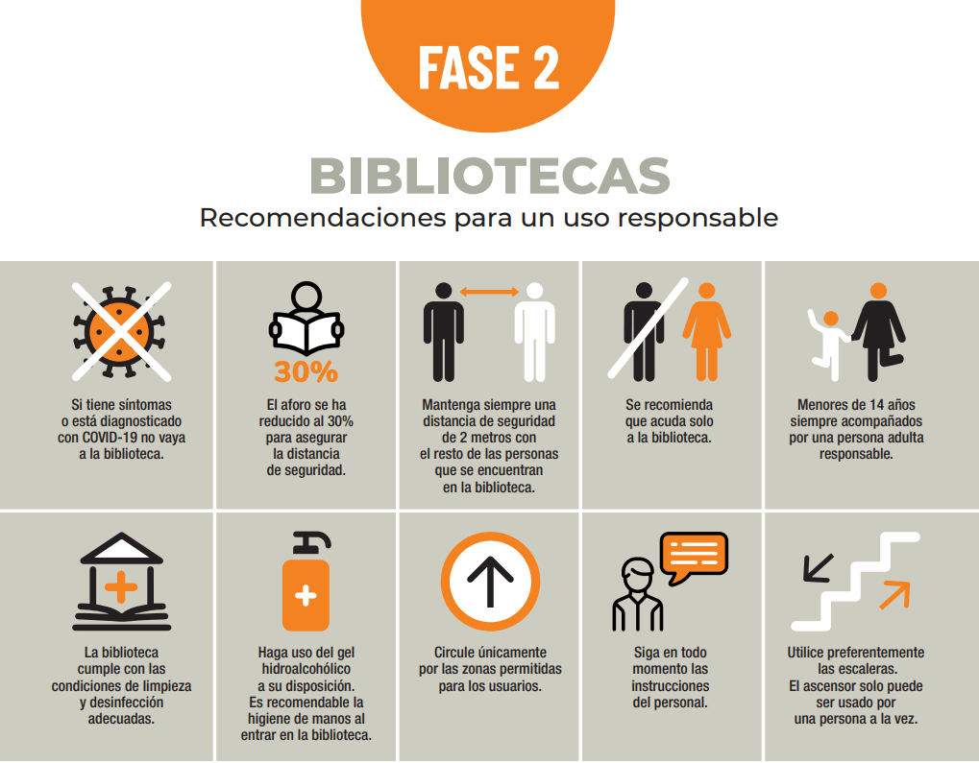
Sin leer... ¿ Qué cartel prefieres?
Notes:
Seguimos hablando de la importancia de la información gráfica o escrita : la necesidad de elaborar sencillos y apoyar con pictogramas o iconos.
Les preguntamos sobre sus experiencias particulares en situaciones en las que hay que manejar información compleja (trámites en ayuntamientos, hacienda...) y ponemos ejemplos que hayamos vivido nosotros y personas con discapacidad intelectual.
En esta diapositiva y las siguientes, vemos diferentes sistemas para hacer que la información sea fácil de entender.
Sin leer y viendo los dos carteles ¿Qué cartel prefieres o te resulta más fácil de entender?
El más fácil de entender es el de la izquierda. En el diseño se han empleado pictogramas junto al texto. Es un apoyo para reforzar el mensaje y hace que todo el mundo lo entienda.
El de la derecha no emplea imágenes, solo letras. Esto hace que sea más difícil de entender si lo comparamos con el cartel de la de la izquierda.
¿Algún ejemplo donde habéis tenido que manejar información compleja?

Slide 10
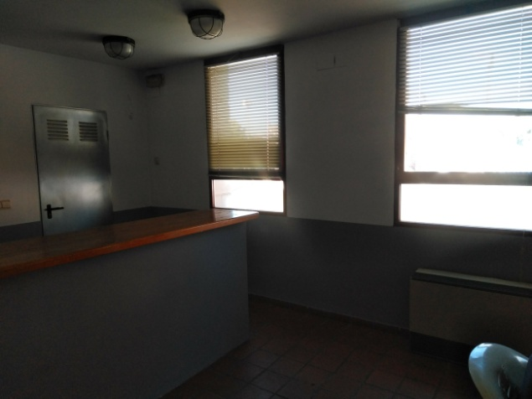
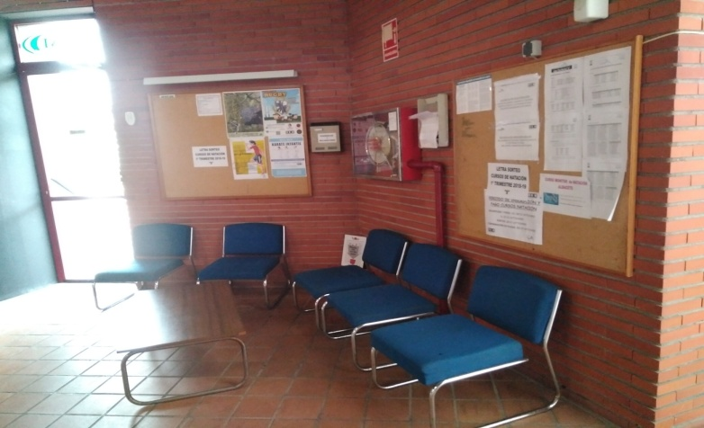
Sentirnos bien
¿Qué te hace sentir este espacio?
¿y este otro?
Notes:
Partimos de esta pregunta:
¿Qué te hace sentir este espacio?
Los colores, las luces y los ruidos son muy importantes en los espacios y pueden hacer que rechacemos un espacio porque nos haga sentir inseguridad, miedo…
Cómo nos sentimos en un espacio tiene que ver mucho con la accesibilidad cognitiva, y va determinar de manera muy importante cómo nos vamos a relacionar con el espacio y con las personas que hay en él, o si al final vamos a obtener lo que queríamos por ejemplo, hacer un trámite, comprar un producto, disfrutar de un servicio.
Invitamos al grupo a compartir sus propias experiencias con preguntas como éstas:
¿Os ha pasado esto alguna vez?
¿y qué pasa por ejemplo en las tiendas de ropa con la música muy alta?
¿O qué sucede al entrar en un ascensor con alguien que lleva demasiado perfume?

Slide 11
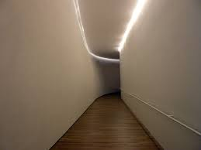
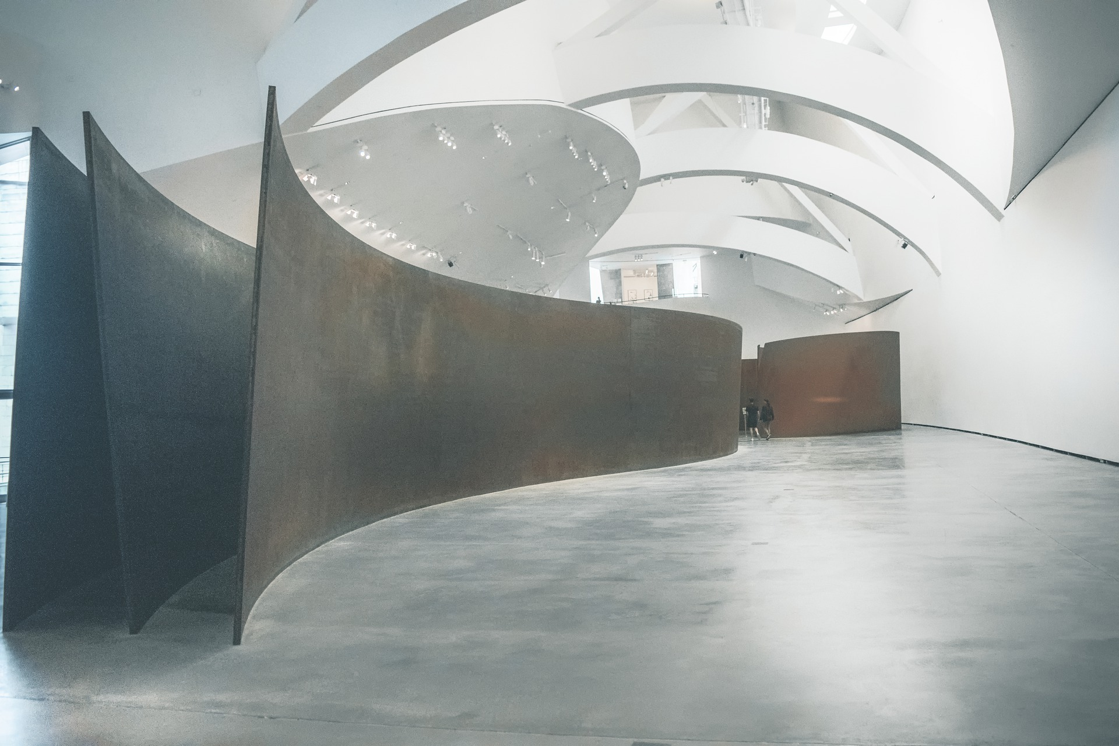
Los entornos favorecen unas emociones y otras no.
Notes:
Cómo están diseñados los edificios condiciona cómo nos sentimos en ellos.
Preguntamos ¿Qué sensaciones nos producen cada uno de estos espacios?
La accesibilidad cognitiva debería tenerse en cuenta a la hora de diseñar los espacios que van a tener un uso público.
¿y si el edificio ya está construido? Siempre podemos hacer algo para hacer que el espacio sea lo más amable y acogedor para las personas. Cambios en la decoración, la iluminación, la forma de disponer los muebles, etcétera.
Para mejorar la accesibilidad cognitiva hay que tener en cuenta que PEQUEÑOS CAMBIOS PUEDEN MARCAR GRANDES DIFERENCIAS.

Slide 12
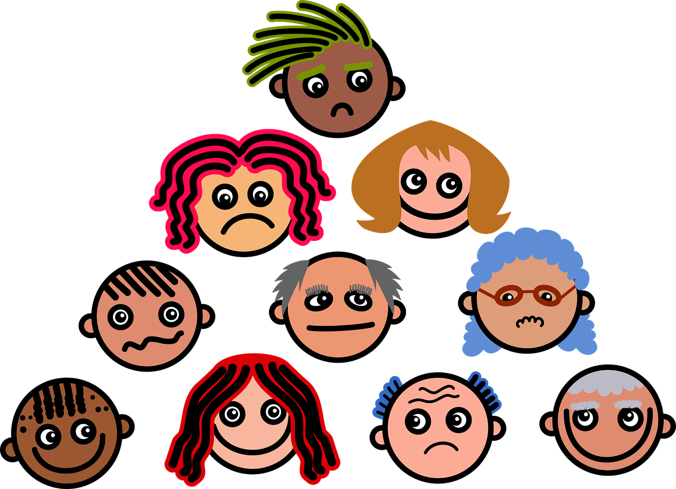
¿A quién beneficia la Accesibilidad Cognitiva?
A personas...
Con discapacidad intelectual
Con deterioro cognitivo
Con trastornos autistas
Con enfermedad mental
Con trastorno por déficit de atención
Con trastornos del lenguaje
Inmigrantes que desconocen el idioma
Analfabetas funcionales
Sordas desde pequeñas
¡y a todo el mundo!
Cuando:
haces trámites con prisa,
estas en situaciones de estrés o cansancio,
eres turista en un país extranjero,
te enfrentas a un entorno o actividad desconocida,
o te haces mayor
Notes:
Hablamos del valor que aporta la accesibilidad cognitiva a nuestras comunidades.
Podemos ver en la diapositiva, a qué personas beneficia. En definitiva beneficia a todo el mundo y sobre todo a colectivos con dificultades de comprensión.
Invitamos a la gente a pensar en cuántas personas cercanas han tenido dificultades con la accesibilidad cognitiva, y en qué medida nos ha afectado a cada una de nosotras y nosotros en alguna situación, o nos puede afectar en el futuro.
Por esto es muy importante que seamos agentes de sensibilización sobre la importancia de accesibilidad cognitiva, y que hagamos lo posible para promoverla en nuestro entorno cercano: nuestro lugar de trabajo, nuestra asociación, nuestro pueblo, etcétera.
La actividad que vamos a hacer es una manera de hacerlo. Con esta motivación pasaremos a explicar qué es un mapping party.
Recordamos que en la sección de recursos de la página web del proyecto, podemos encontrar otras actividades para mejorar la accesibilidad cognitiva.

Slide 13
Qué es un mapPing party y cómo lo vamos a hacer
Fiesta del Mapeo
Notes:
Explicar, para los que no se manejan en inglés, que Mapping party significa “fiesta del mapeo” o “fiesta del mapa”
Explicamos también que mapear significa sencillamente situar o marcar algo en un mapa.
Así que eso es lo que vamos a hacer: una actividad divertida para poner cosas en un mapa.
Explicaremos ahora qué vamos a mapear y cómo hacerlo.

Slide 14
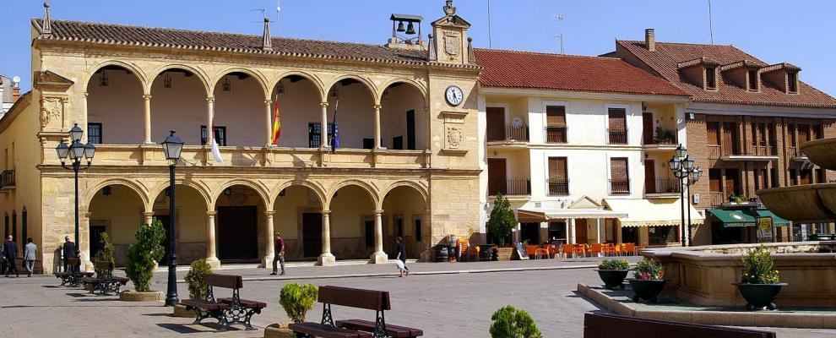
En qué consiste el maping party de la accesibilidad cognitiva
Callejear
Un grupo de personas pasean por su localidad y vistan distintos lugares (tiendas, bares, edificios públicos, etc.) para descubrir si son accesibles cognitivamente o no lo son.
Mapear
Los lugares que se han visitado se marcan en un mapa virtual. A este Mapa lo llamamos Mapa de la Accesibilidad Cognitiva
Notes:
Un Mapping Party es una actividad de participación ciudadana.
Básicamente se trata de hacer dos cosas: callejear y mapear:
Un grupo de gente, comprometida con la accesibilidad cognitiva, pasea por su localidad y visita espacios de uso público (comercios, bibliotecas, Ayuntamiento, etcétera) y hace una valoración muy sencilla de su accesibilidad cognitiva.
Los espacios evaluados se sitúan en un Mapa Virtual, que llamamos Mapa de La Accesibilidad Cognitiva, indicando si son más o menos accesibles.
Después de visitar y mapear los espacios, el grupo se reúne de nuevo para comentar la experiencia.

Slide 15
Cómo lo vamos a hacer
Haremos grupos
Cada grupo recibirá un plano de una zona de la localidad con un itinerario
Se dará un tiempo para que los grupos paseen y valoren los espacios que vayan encontrando en su itinerario
Volveremos al local para situar en el Mapa los espacios que hemos visitado
¿QUÉ ESPACIOS PODEMOS VISITAR?
Notes:
Explicamos, siguiendo la diapositiva, el esquema que vamos a seguir para hacer nuestro Mapping Party.
La valoración de la accesibilidad cognitiva de los espacios que vayamos encontrando en nuestro recorrido, se hace de acuerdo a unos criterios que vamos a explicar a continuación.
Se podrá visitar cualquier establecimiento que este abierto al público.
Pueden ser comercios, bares, organismos públicos (como el ayuntamiento, una biblioteca, la casa de la cultura, el centro de la mujer, o cualquier otro), gimnasios o instalaciones deportivas, etcétera

Slide 16
Aprendemos a catalogar un espacio
1º Nos fijamos en 3 criterios
Reconocer e identificar el espacio
Información que nos da el espacio
Cómo me siento en el espacio
2º Evaluamos cada criterio
ACCESIBLE
ACEPTABLE
POCO ACCESIBLE
3º Decidimos cómo es el espacio
Si el espacio recibe 2 colores verdes, la calificación final será verde.
Si el espacio recibe 2 colores naranjas, la calificación final será naranja
Si el espacio recibe 2 colores rojos, la calificación final será rojo.
Si el espacio recibe 3 colores distintos, la calificación final será naranja
Notes:
Lo primero que vamos a ver es cómo vamos a catalogar los espacios de uso público que nos vamos a ir encontrando cuando vayamos haciendo nuestra ruta por la localidad.
Para que sea sencillo de entender, hemos utilizado los colores del semáforo, con los que indicaremos si el espacio “accesible”, “aceptable” o “poco accesibles”.
En las carpetas que entregaremos a los grupos tenéis una hoja con las instrucciones para catalogar los espacios.
También vais a llevar unas tarjetas de visita para que podamos presentarnos y explicar a las personas de los establecimientos y comercios, quiénes somos, qué estamos haciendo y por qué.
Por último, cada grupo dispondrá de una hoja de registro donde irá anotando los datos necesarios para poder después mapear en el mapa virtual.
A continuación se explican los criterios para evaluar siguiendo el contenido de la diapositiva.

Slide 17
Aprendemos a catalogar un espacio
Notes:
Mostramos, ayudándonos de la diapositiva, lo que contiene la hoja de registro.
En cada línea registramos la información de un espacio, la valoración en cada criterio y la valoración final, que es la luego pondremos en le mapa.
Es muy importante rellenar esta hoja que nos ayudará a decidir la valoración y a ponerla en el mapa

Slide 18
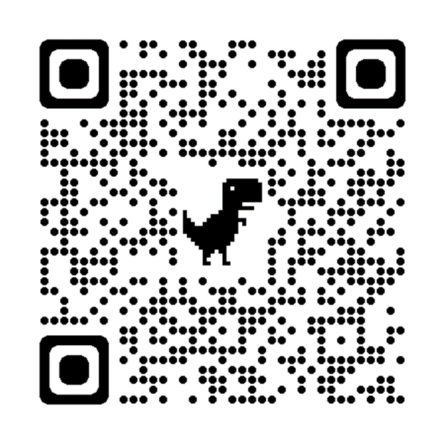
Entramos al Mapa de la Accesibilidad Cognitiva
WEB GRUPOS ACCIÓN LOCAL https://www.sacam.org
https://www.cedermonteiberico.com/
https://camposdehellin.com/
https://www.manchajucarcentro.com/
https://sierradelsegura.com/
https://www.lamanchuela.es/
Web ASPRONA
https://www.asprona.org
Busca este banner
Escanea este Código QR
Haz click en este botón
Notes:
Hemos hablado del Mapa de la Accesibilidad Cognitiva. Antes de salir a callejear vamos a presentarlo. Se comenta a los participantes que en el mapa aparecen marcadas diferentes acciones del proyecto de Accesibilidad Cognitiva con chinchetas de distintos colores, y que como pueden comprobar, ya hay mucha gente participando en el proyecto.
Explicamos primero cómo acceder al mapa:
Quienes tengáis lector de Código QR podéis escanear el código que aparece en la pantalla y entraréis directamente en el mapa.
Otra manera de acceder es entrando en la página web de Asprona o la del Grupo de acción local de vuestra comarca y buscar el link del Proyecto de accesibilidad cognitiva para entrar en la página del proyecto.. Una vez en a página, hacer click en el botón “Pon tu acción en el Mapa”.
SI EN EL LOCAL DONDE SE HACE LA REUNIÓN HAY WIFFI hacemos la visita al mapa desde la pantalla. (si no se les pide que entren con sus móviles)
Hacemos clic sobre la imagen del Mapa en la presentación para acceder a él
Las chinchetas que nos interesan son las de los colores del semáforo, que corresponden a lugares que ya se han marcado por grupos que ya han hecho esta actividad. Se abren algunas chinchetas para que vean como quedan marcados los lugares. Primero se muestran una o dos que correspondan a esta actividad y luego se pueden mostrar alguna de otros colores
Ahora explicamos como poner la chincheta que corresponda a la evaluación general del espacio, siguiendo los pasos de la Guía de Mapeo Mapping Party. - versión para los participantes en la actividad.
Se puede hacer un ejemplo siguiendo todos los pasos, pero sin enviar la encuesta que hay que rellenar. En guía de mapeo hay un código QR para acceder directamente al mapa

Slide 19
Hacemos los grupos y entregamos los materiales
Notes:
Una vez conocemos la actividad y cómo evaluar y mapear los espacios, hacemos los grupos y entregamos las carpeta con los materiales, que habremos preparado previamente.
Dedicamos unos minutos a que cada grupo se familiarice con los documentos.:
Insistimos especialmente en la importancia de seguir las recomendaciones para presentarnos y relacionarnos con los propietarios de los espacios.
Y también recordamos la importancia de recoger en las hojas de registro la evaluación de cada espacio. En caso de que haya problemas técnicos para acceder al mapa o poner las chinchetas se podrán poner mas tarde con los datos registrados.
Antes de salir a callejear, cada grupo debe decidir quién se va a encargar de poner la chincheta con la valoración del espacio al terminar cada visita.
Si alguien de la organización acompaña a cada grupo ayudará a esta persona a mapear o lo hará directamente ella.
Por último explicar que las visitas deben ser cortas ya que no se trata de hacer una evaluación muy exhaustiva, sino de tener una impresión general del espacio en cada uno de los tres criterios que se han explicado. Lo normal es dedicar uno 10 o 15 minutos a cada espacio.

Slide 20
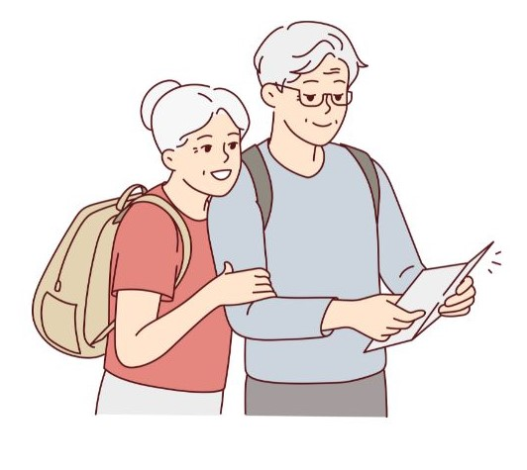
Nos vamos a callejear
Tenemos:
1 hora y 30 minutos
Notes:
Los grupos salen a callejear teniendo claro la hora la que deben regresar.
Tendremos 1 hora y 30 minutos como referencias, pero este tiempo se puede adaptar en cada situación según las necesidades

Slide 21
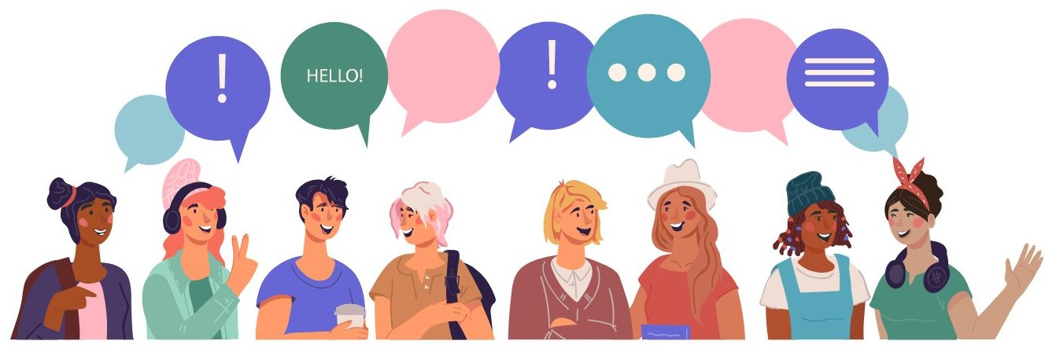
Terminamos el taller
¿Cómo ha ido?
¿Cómo nos hemos sentido?
Notes:
De nuevo en le local, se invita a los participantes a hacer una reflexión final que incl

